Slide 1
科研绘图
配色避坑分析
科研绘图
配色避坑分析

Slide 2
遇到了瞎眼的配色
洋红×青
准备研究一下
为何这种配色
不舒服
还有哪些
不舒服配色
如何反推舒服配色

Slide 3
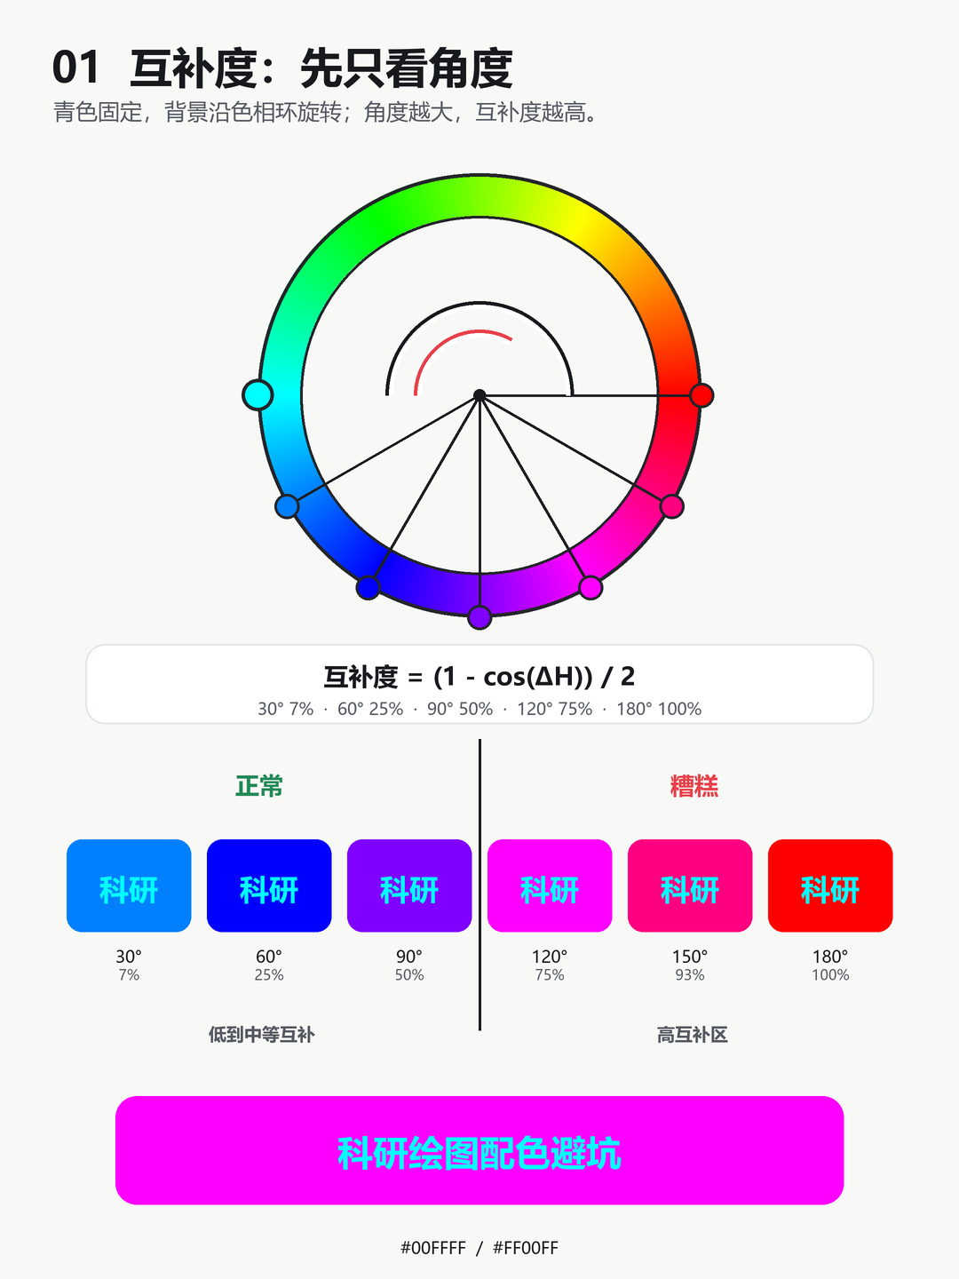

Slide 4
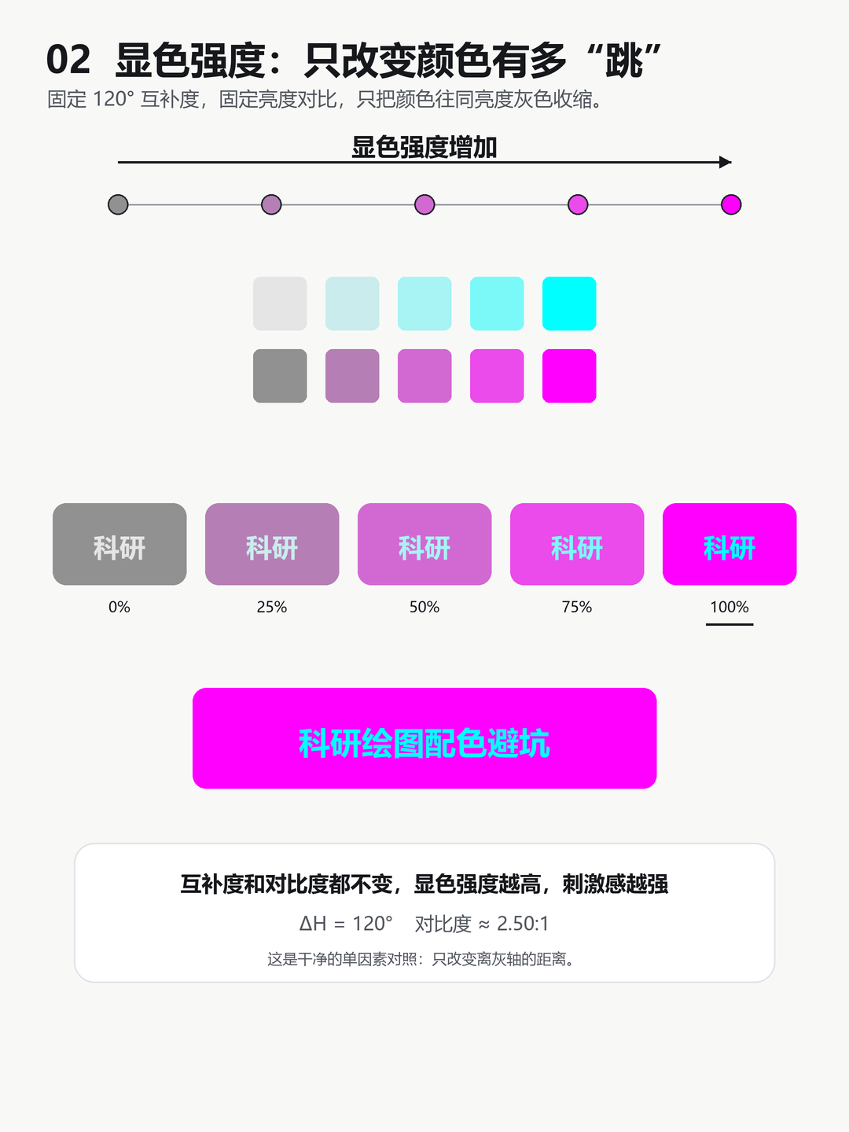

Slide 5
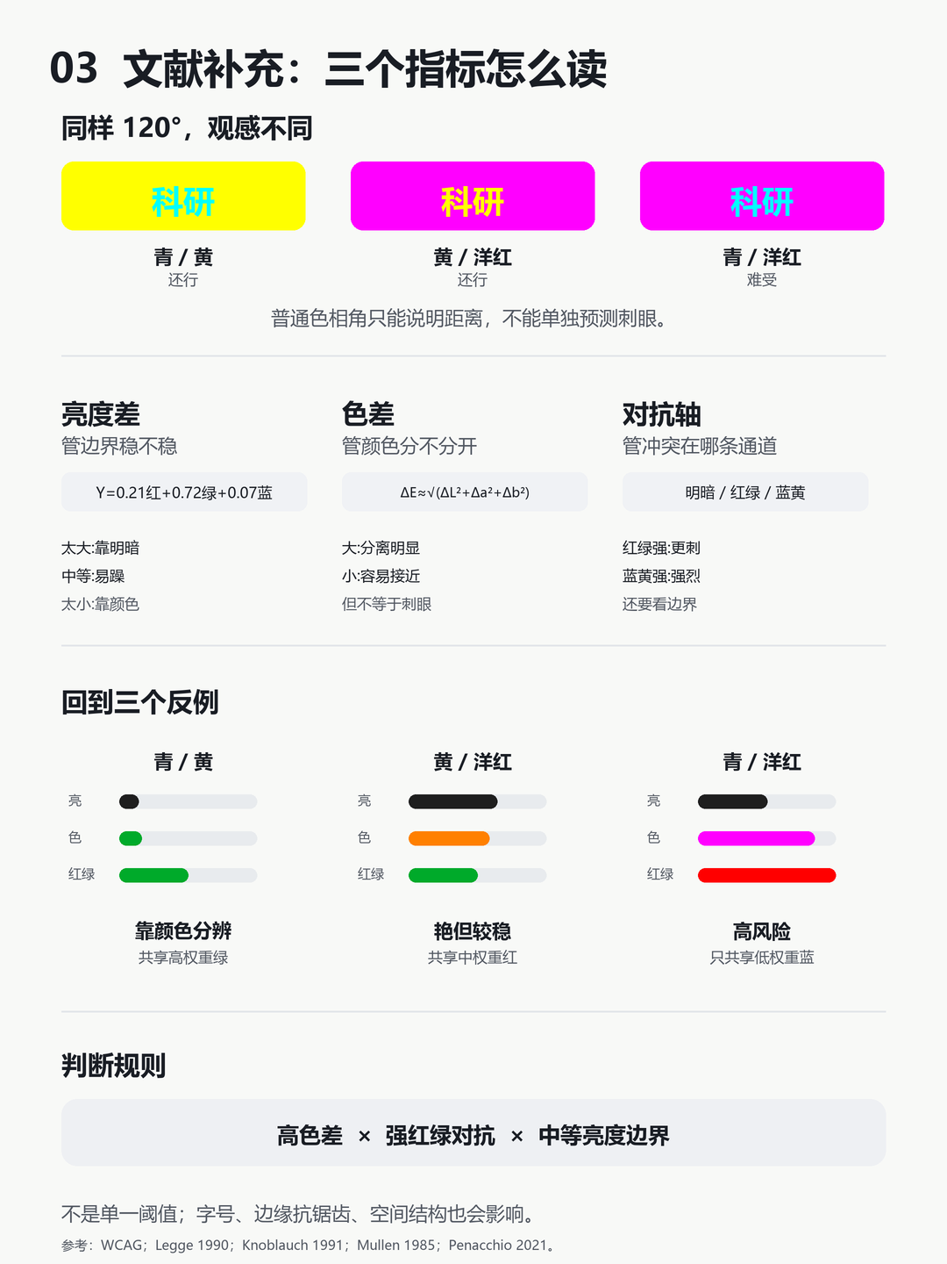

Slide 6
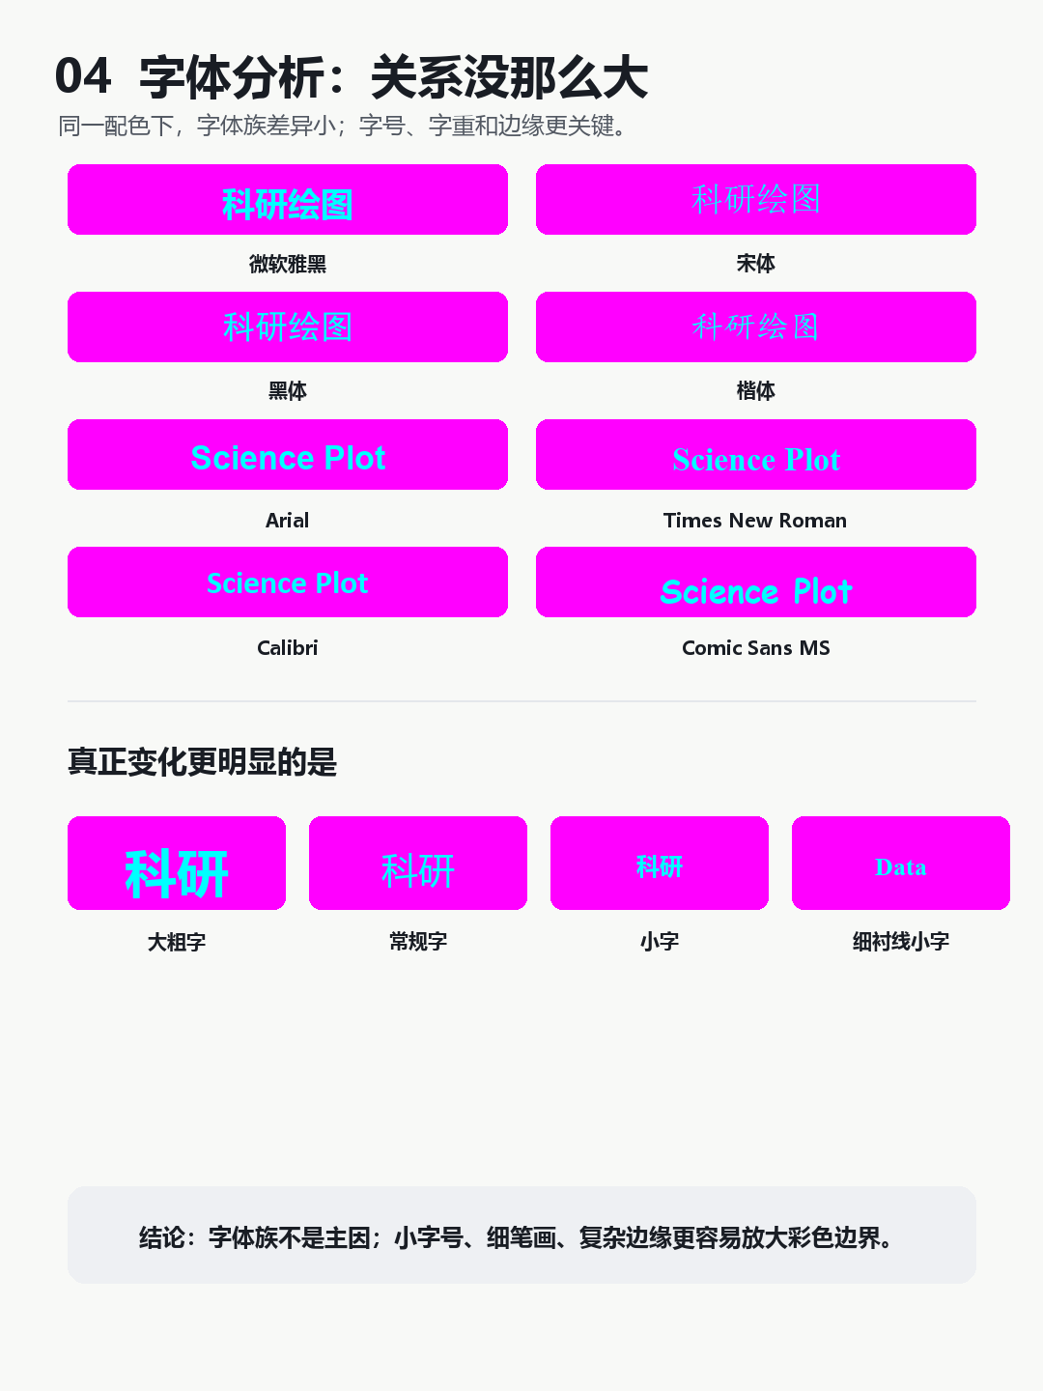

Slide 7
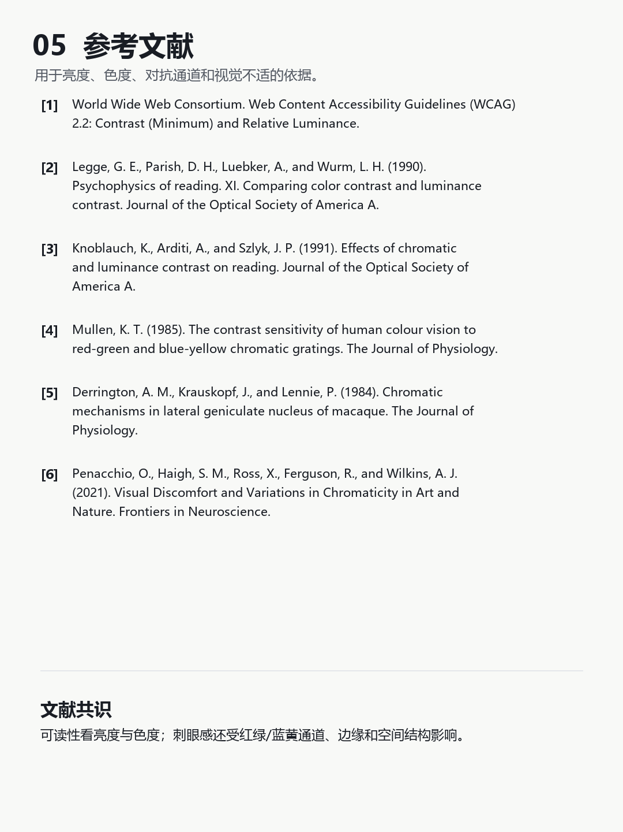

Slide 8
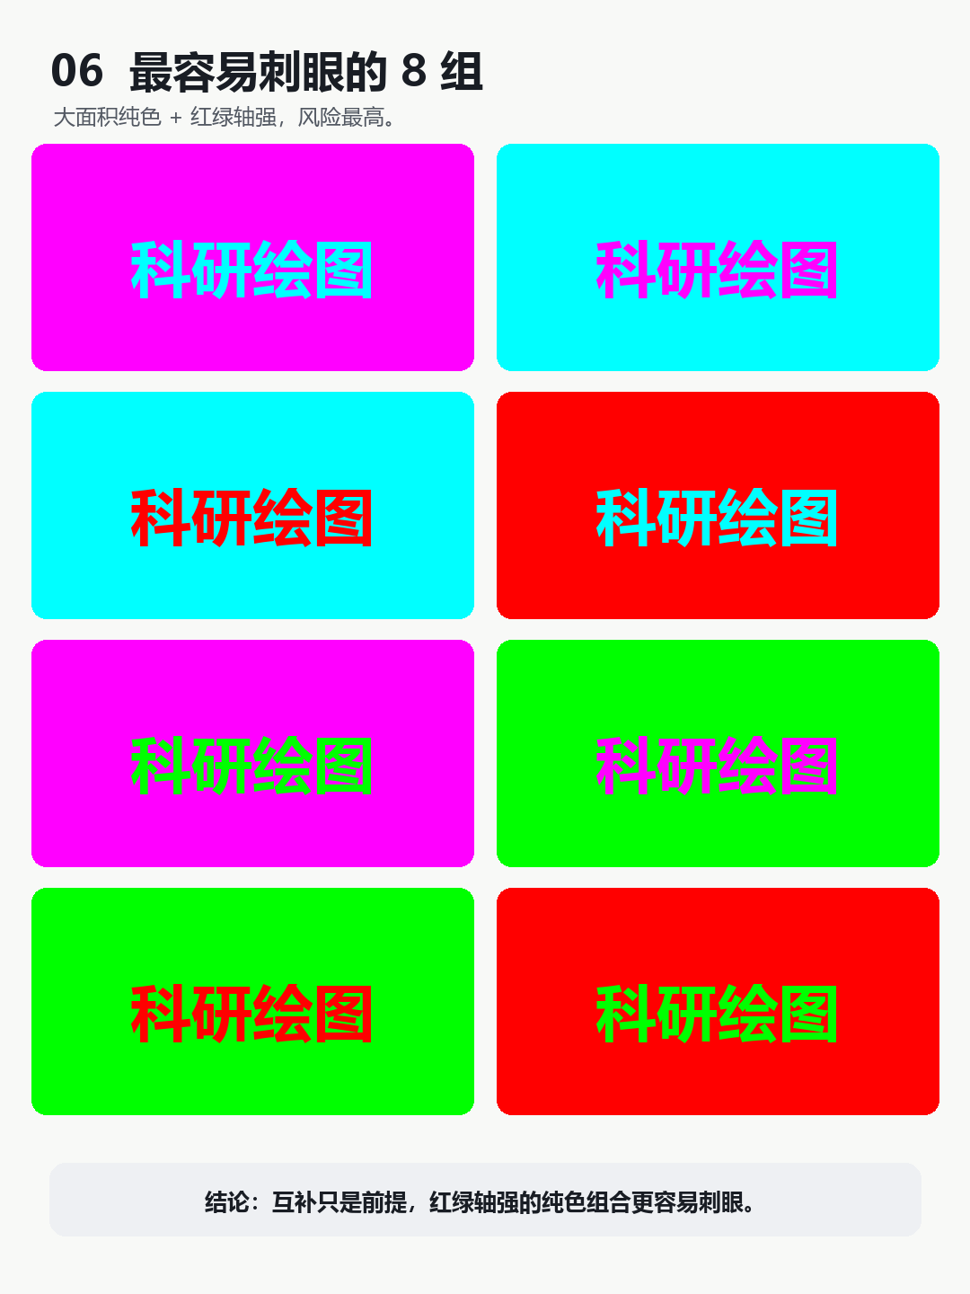

Slide 9
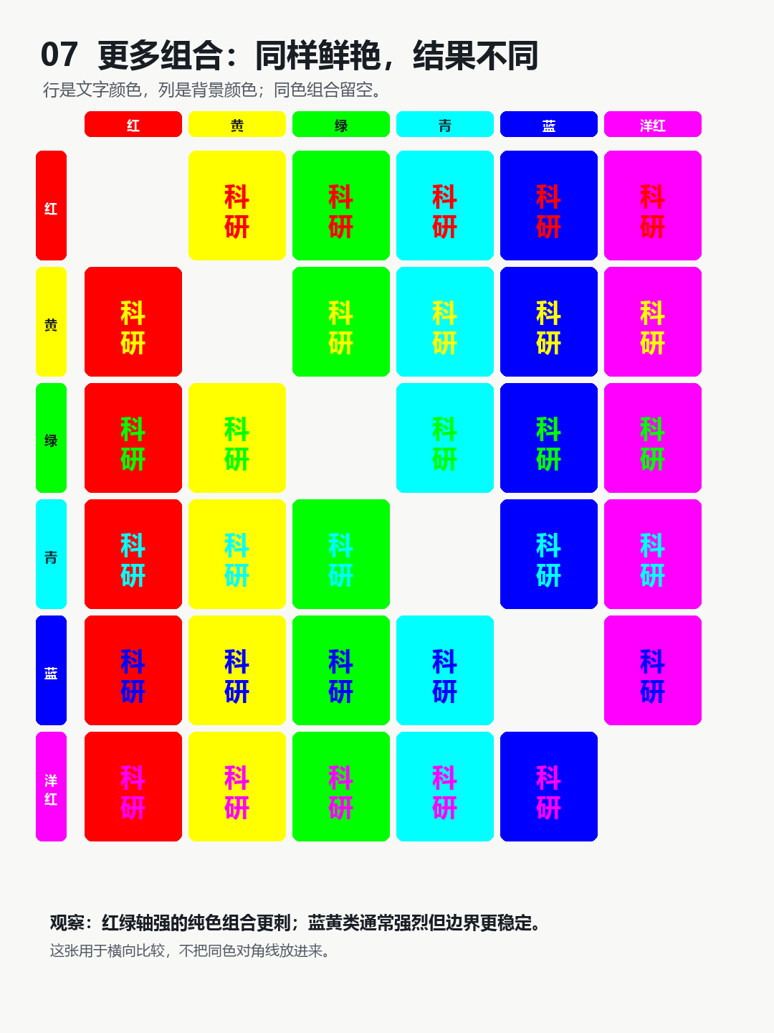

Slide 10
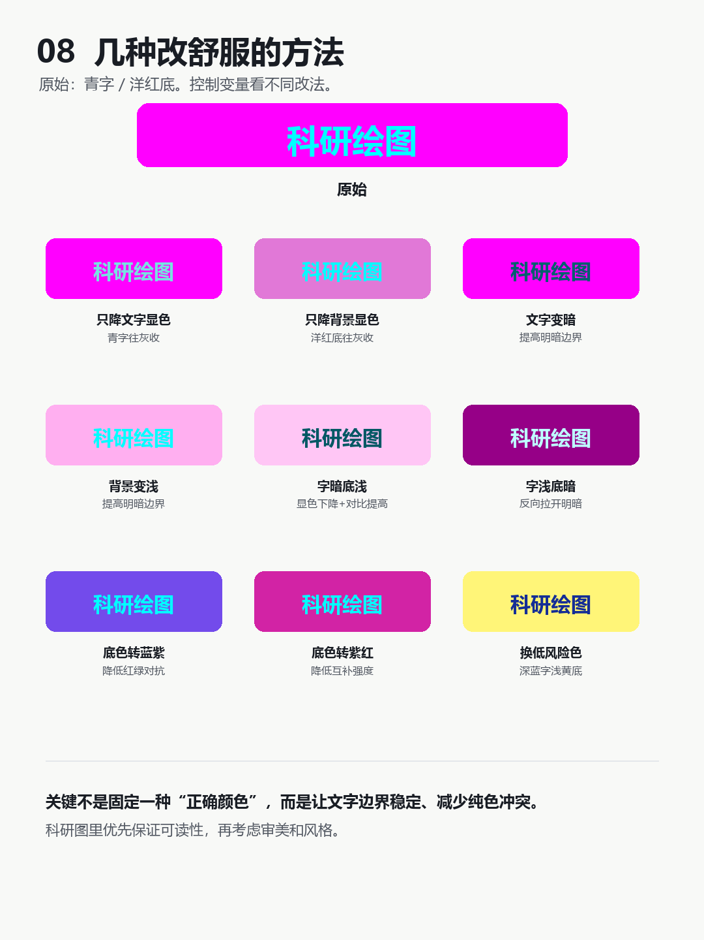

Slide 11
